Slide 1


ỦY BAN NHÂN DÂN QUẬN 3
PHÒNG GIÁO DỤC VÀ ĐÀO TẠO

Slide 2


ỦY BAN NHÂN DÂN QUẬN 3
TRƯỜNG TIỂU HỌC NGUYỄN THI
MÔN TIẾNG VIỆT
Tập thể giáo viên Khối 2 thực hiện
Quận 3, ngày 29 tháng 11 năm 2021

Slide 3


Thứ Ba ngày 30 tháng 11 năm 2021
Chủ điểm: Những người bạn nhỏ
Bài 1 – Tiết 4
Từ chỉ đặc điểm.
Câu kiểu Ai thế nào?

Slide 4

1
Luyện từ

Slide 5



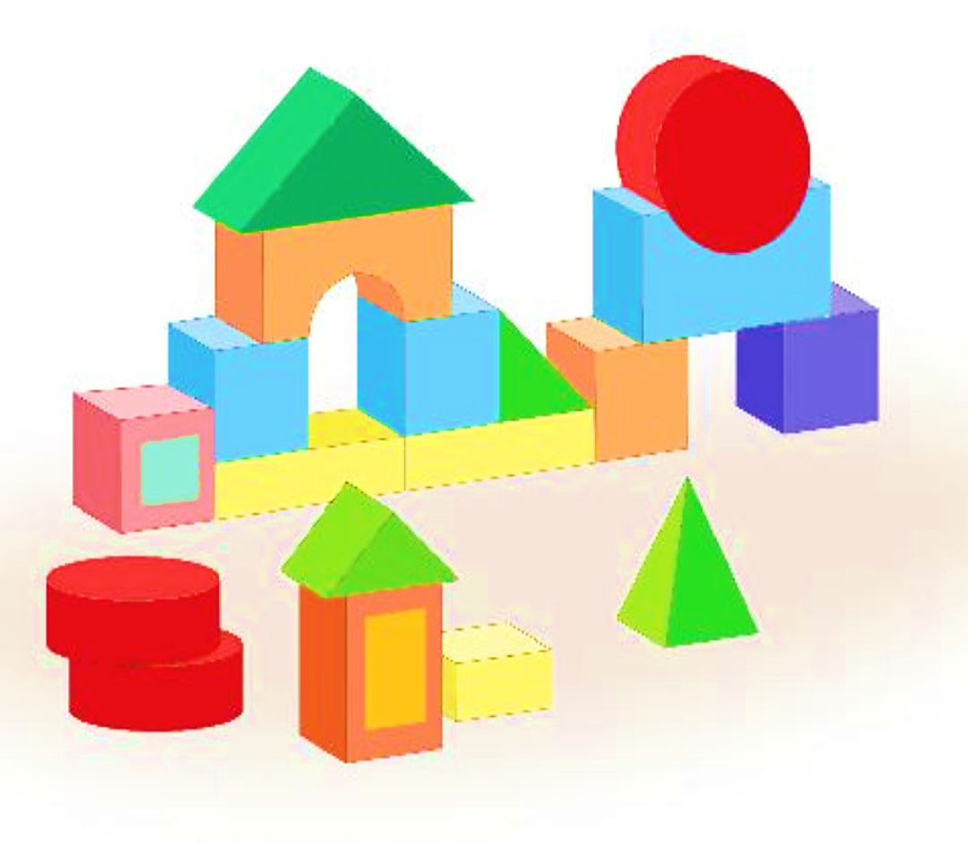
3. Tìm từ ngữ chỉ màu sắc, hình dáng có trong đoạn văn dưới đây:
Nhân dịp sinh nhật, bố mua tặng Kiên một bộ xếp hình bằng gỗ. Kiên mê tít những khối gỗ đủ màu sắc, hình dáng. Khối tam giác xanh lá, khối tròn đỏ thẫm, khối vuông xanh lơ và khối chữ nhật vàng tươi. Từ những khối gỗ nhỏ xinh ấy, Kiên xếp được rất nhiều ngôi nhà đẹp.
Hoạt động nhóm 4

Slide 6
3. Tìm từ ngữ chỉ màu sắc, hình dáng có trong đoạn văn dưới đây:
Nhân dịp sinh nhật, bố mua tặng Kiên một bộ xếp hình bằng gỗ. Kiên mê tít những khối gỗ đủ màu sắc, hình dáng. Khối tam giác xanh lá, khối tròn đỏ thẫm, khối vuông xanh lơ và khối chữ nhật vàng tươi. Từ những khối gỗ nhỏ xinh ấy, Kiên xếp được rất nhiều ngôi nhà đẹp.

Slide 7

Đáp án
Từ ngữ
chỉ hình dáng
Từ ngữ
chỉ màu sắc
tam giác
xanh lá
tròn
đỏ thẫm
vuông
xanh lơ
chữ nhật
vàng tươi

Slide 8

3.Tìm các từ ngữ chỉ màu sắc, hình dáng:
a. Từ chỉ màu sắc: xanh lá, đỏ thẫm, xanh lơ, vàng tươi.
b. Từ chỉ hình dáng : tam giác, tròn, vuông, chữ nhật.

Slide 9
2
Luyện câu

Slide 10


4. Đặt 1 – 2 câu về đồ chơi em thích (theo mẫu).
Ai (cái gì, con gì)
thế nào?
Mẫu
Viên bi
tròn xoe.
THẢO LUẬN
NHÓM ĐÔI

Slide 11
4. Đặt 1 – 2 câu về đồ chơi em thích (theo mẫu).
Ai (cái gì, con gì)
thế nào?
Mẫu
Viên bi
tròn xoe.

Slide 12

4. Đặt 1 – 2 câu về đồ chơi em thích (theo mẫu).
Ai (cái gì, con gì)
thế nào?
Mẫu
Viên bi
tròn xoe.
Em viết vào vở nhé.

Slide 13
4. Đặt 1 – 2 câu về đồ chơi em thích (theo mẫu).
Ai (cái gì, con gì)
thế nào?
Siêu nhân của Tú màu xanh.
Xe đồ chơi màu vàng.
Đôi mắt búp bê tròn xoe.
Búp bê rất dễ thương.

Slide 14
3
Trò chơi:
Tìm đường đi

Slide 15

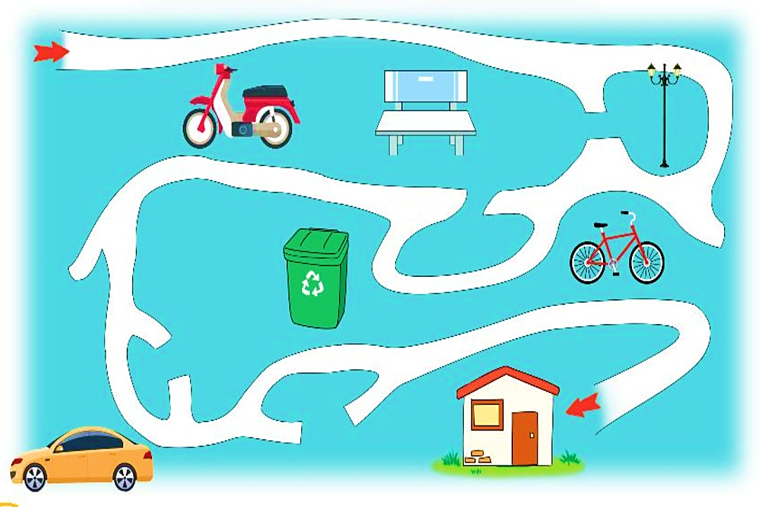
Em hãy tìm đường về nhà và nói tên các vật trên đường đi.

Slide 16


ghế đá
đèn đường
xe máy
Em thực hiện vào vở bài tập nhé.
xe đạp
thùng rác
Xe
ô tô

Slide 17




Em hãy chọn biểu tượng thể hiện mức độ yêu thích bài học của em:
Rất hài lòng
Hài lòng
Chưa hài lòng
Notes:
Đố em
GV hô: Đố em đố em
HS trả lời: đố gì? Đố gì
GV hô: Gộp 10 và mấy được 16: tương tự cho các số còn lại

Slide 18

ỦY BAN NHÂN DÂN QUẬN 3
TRƯỜNG TIỂU HỌC NGUYỄN THI
XIN CHÂN THÀNH CÁM ƠN
Tập thể giáo viên Khối 2 thực hiện
Trang website của trường Nguyễn Thi https://thnguyenthiq3.hcm.edu.vn

Slide 19
Chủ điểm: Những người bạn nhỏ
Tạm biệt
và hẹn gặp lại

